Slide 1
СНІД

Slide 2
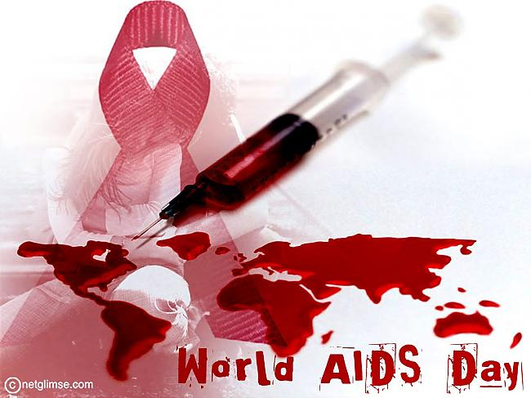
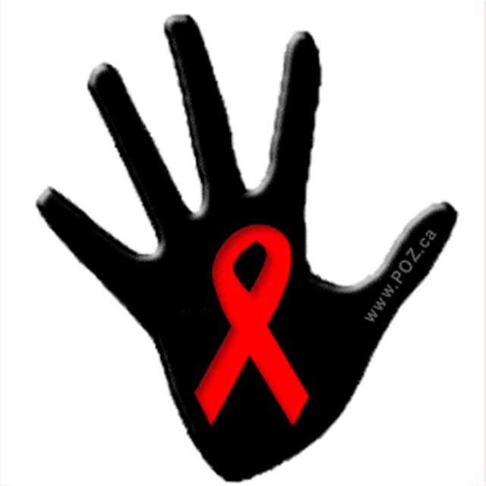
СНІД, або Синдром набутого імунодефіциту — важке інфекційне захворювання, спричинене вірусом імунодефіциту людини (ВІЛ), яке пошкоджує імунну систему людини, і таким чином знижує опірність організму проти будь-якого захворювання.

Slide 3

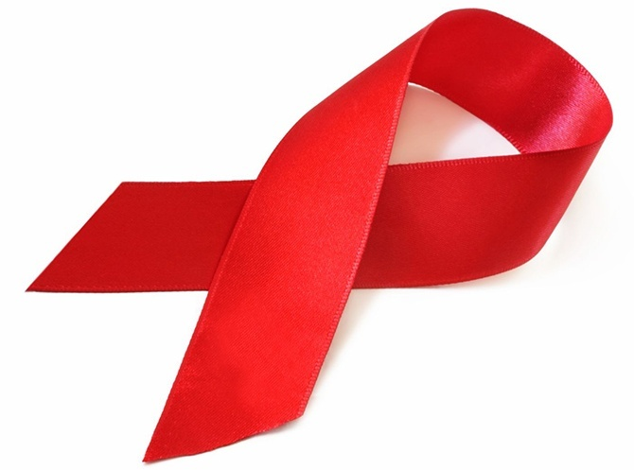
ЗАГАЛЬНІ ВІДОМОСТІ
Синдром набутого імунодефіциту вперше було зафіксовано в США у 1983 році. Протягом двох місяців хворий помер. Сьогодні за добу у світі чотириста тисяч чоловік заражується цією хворобою.

Slide 4
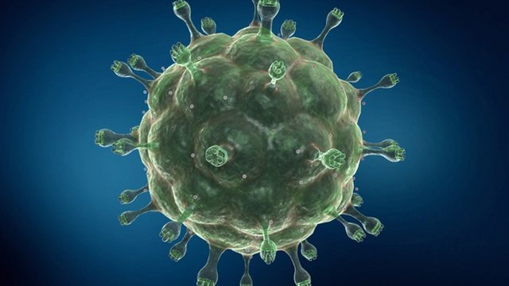
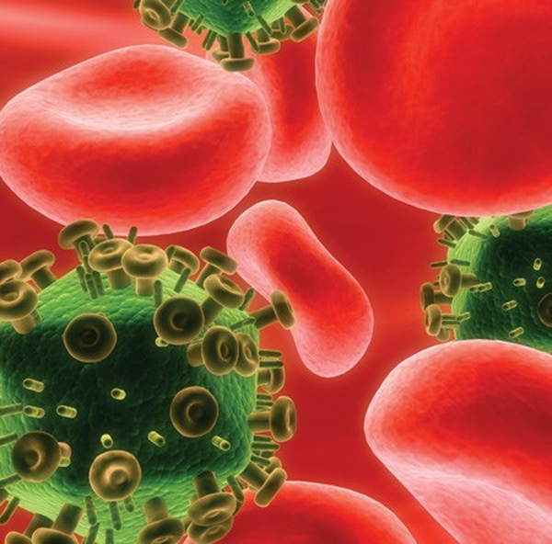
Збудником є вірус, що має вигляд спіральки у трикутній серцевині. Він носить назву ВІЛ (вірус імунодефіциту людини.

Slide 5
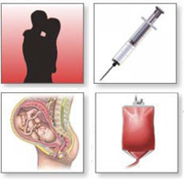
Джерелом інфекції є безпосередній носій ВІЛу. Зараження можливе лише при статевому контакті з інфікованим чи при кровообміні з ним.

Slide 6


Якщо ВІЛ-інфікована жінка народжує дитину, то за останніми дослідженнями, ця дитина зовсім не обов'язково має бути носієм вірусу. При проведенні антиретровірусної терапії ризик передати вірус від матері до дитини знижується аж до 6 відсотків.

Slide 7
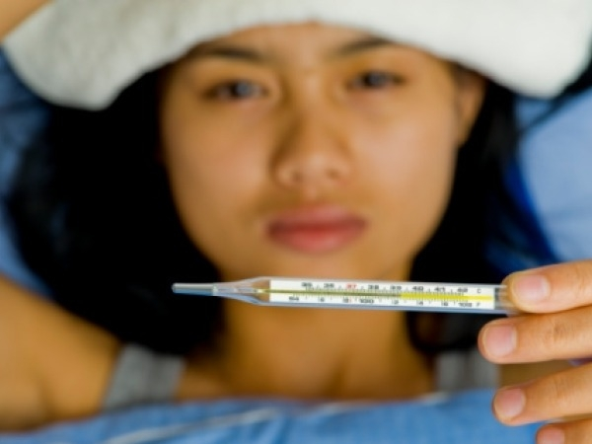
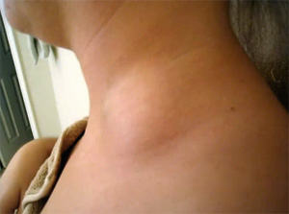

СИМПТОМИ
Збільшення лімфовузлів, лихоманка, втрата 10% ваги тіла протягом двох місяців, слабкість.

Slide 8
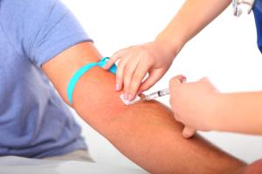
ДІАГНОСТИКА СНІДУ
Оскільки ранній період ВІЛ-інфекції часто є безсимптомним, лікарі та інший медичний персонал можуть виявити його лише за допомогою дослідження крові пацієнта на наявність у ній антитіл до компонентів ВІЛ.

Slide 9
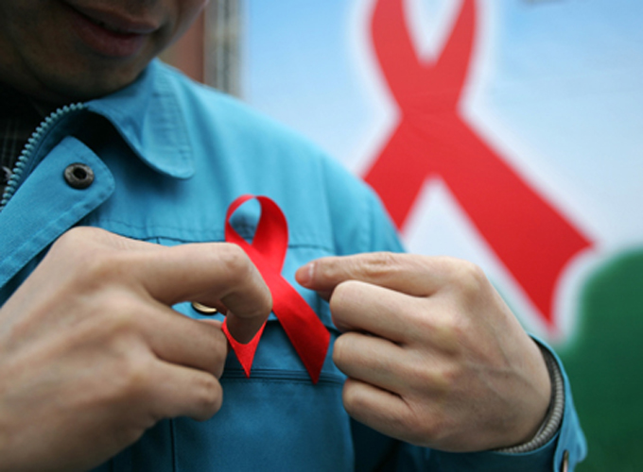
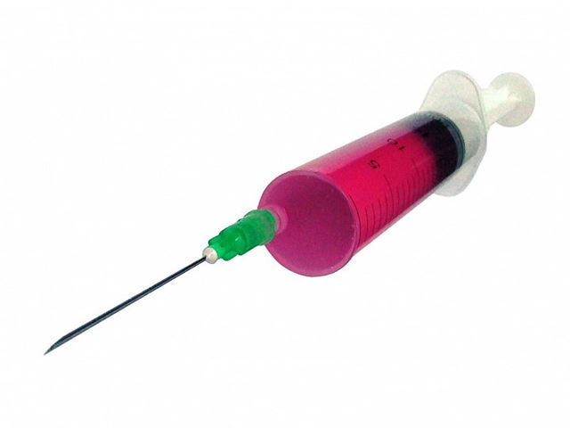
Людей, що мають контакт з вірусом, потрібно обстежувати на наявність ВІЛ-інфекції, як тільки пройде час, необхідний для нагромадження в крові противірусних антитіл. Завдяки ранній діагностиці вони можуть отримати адекватне лікування у період, коли їхня імунна система найбільше спроможна боротися з ВІЛ, і таким чином запобігти розвитку деяких опортуністичних інфекцій.

Slide 10
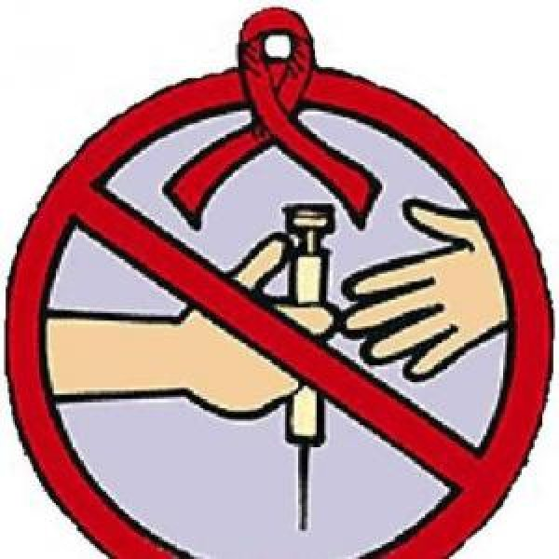

ПРОФІЛАКТИКА ХВОРОБИ
Оскільки вакцини проти СНІДу не існує, єдиним способом запобігти інфекції є уникнення ситуацій, що несуть ризик зараження, таких як спільне використання голок та шприців або практикування небезпечних статевих відносин.

Slide 11

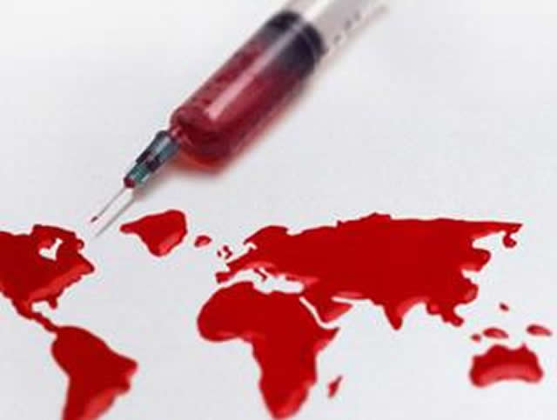
Багато людей, інфікованих вірусом імунодефіциту, не мають симптомів захворювання. Отже, неможливо знати напевно, що статевий партнер ВІЛ-неінфікований, якщо немає повторних негативних результатів його перевірки на інфікованість. Це, звичайно, за умови, що за час, який минув з моменту останнього обстеження, він не вступав у потенційно небезпечний статевий контакт.

Slide 12

Отже:
1. Статеві контакти — найбільш розповсюджений шлях передачі вірусу. Тому надійний спосіб запобігти зараження — уникати випадкових статевих контактів.
2. Внутрівенно вживання наркотиків не тільки шкідливо для здоров'я, але і значно підвищує можливість зараження вірусом. Як правило, ті хто вводять внутрішньовенні наркотики, використовують загальні голки і шприци без їхньої стерилізації.
3. Використання будь-якого інструментарію (шприци, системи для переливання крові) як у медичних установах, так і в побуті при різний маніпуляціях (манікюр, педикюр, татуювання, гоління тощо) де може міститися кров людини, зараженого ВІЛ, потрібно їхня стерилізація.
4. Перевірка донорської крові обов'язкова.

